Slide 1



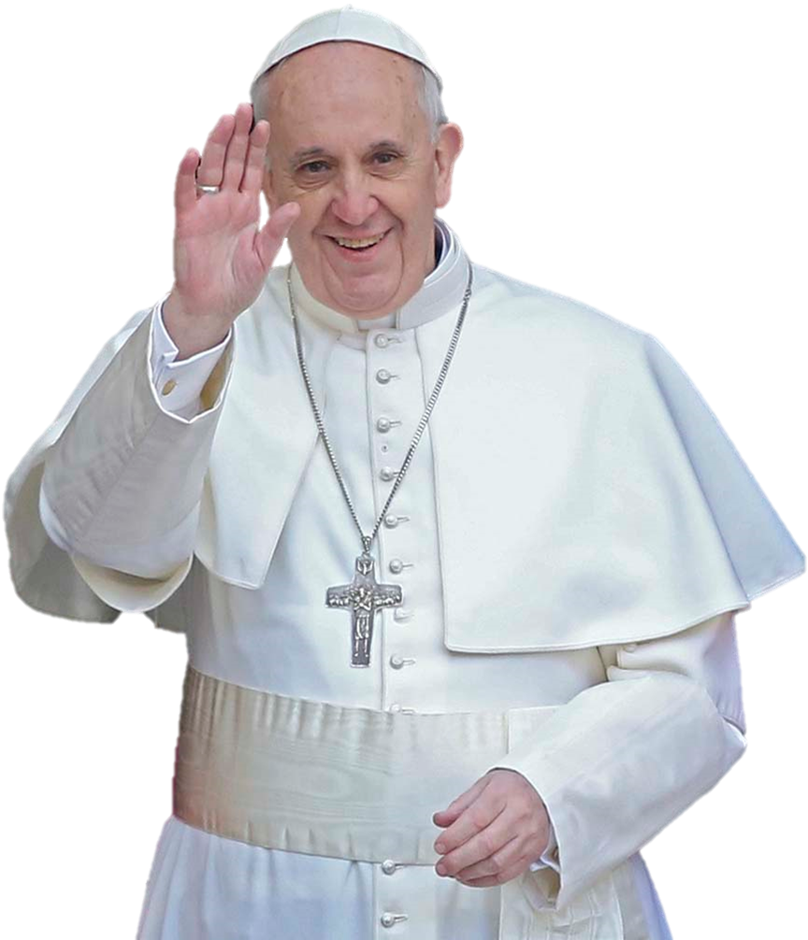









Avance manual

Slide 2
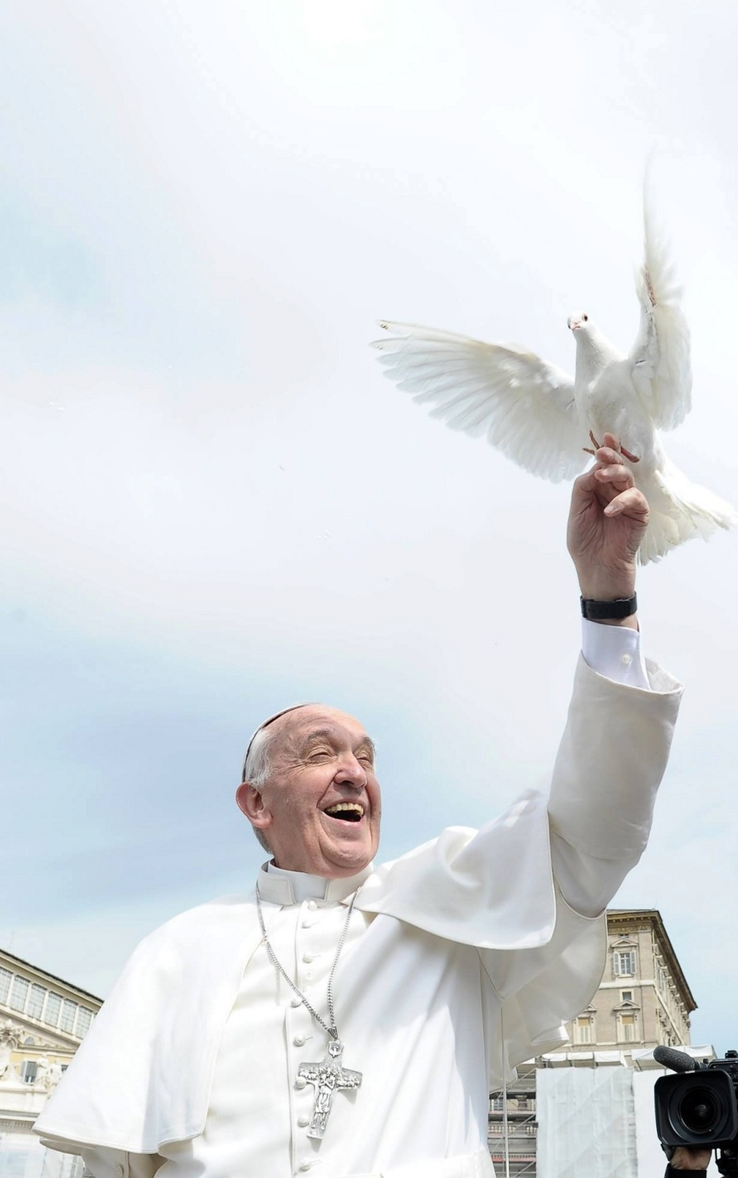


“ Invito a los jóvenes a "apostar por los grandes ideales" y a no tener miedo de soñar con cosas grandes
“No dejen nunca que el pasado les determine la vida. Miren siempre adelante. Trabajen y luchen por lograr las cosas que ustedes quieren. Sepan una cosa: que la violencia no se vence con la violencia. La violencia se vence con la paz. Y la paz se alcanza con el trabajo, con la dignidad, con llevar la patria adelante”.
"Dios ama y comprende el sufrimiento de los hombres como una madre comprende a sus hijos"

Slide 3
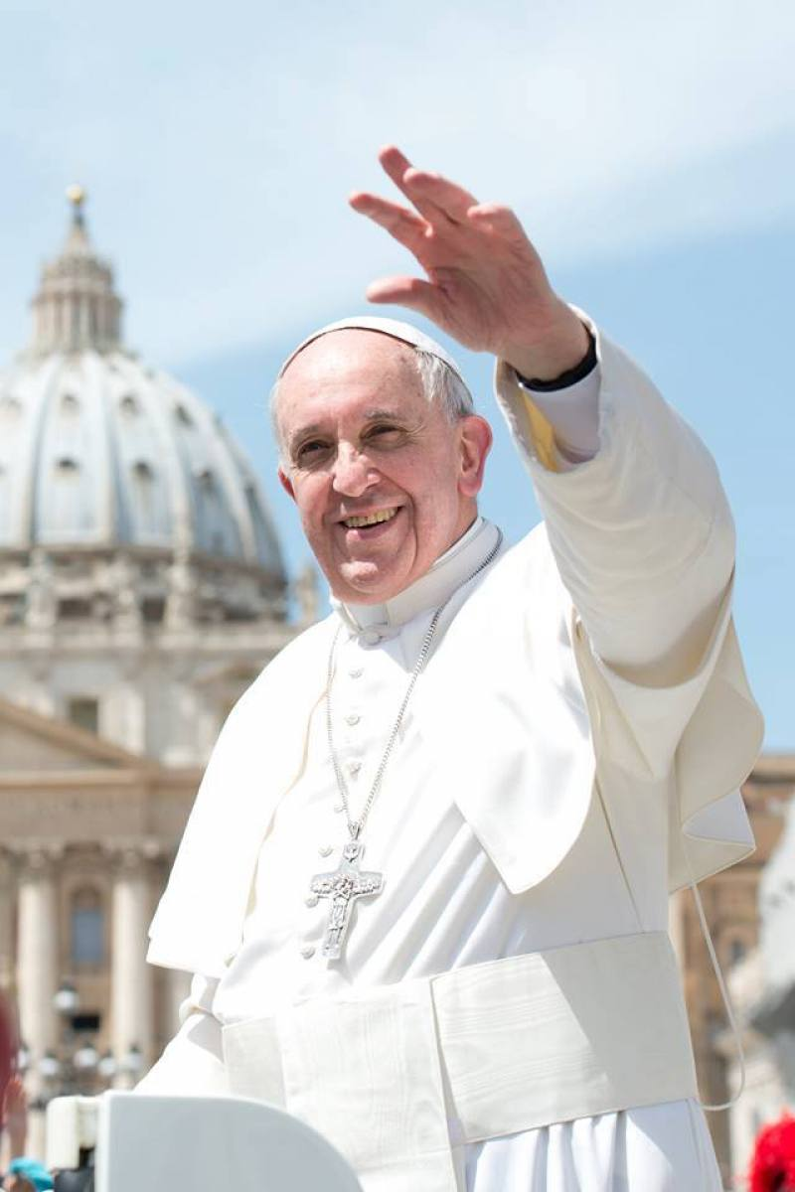
"El hombre tiene necesidad de conocimiento, tiene necesidad de verdad, porque sin ella no puede subsistir, no va adelante. La fe, sin verdad, no salva, no da seguridad a nuestros pasos"
"Respetémonos y amémonos los unos a los otros como hermanos y hermanas. Aprendamos a comprender el dolor del otro. Que nadie instrumentalice el nombre de Dios para la violencia. Trabajemos juntos por la justicia y por la paz. ”

Slide 4
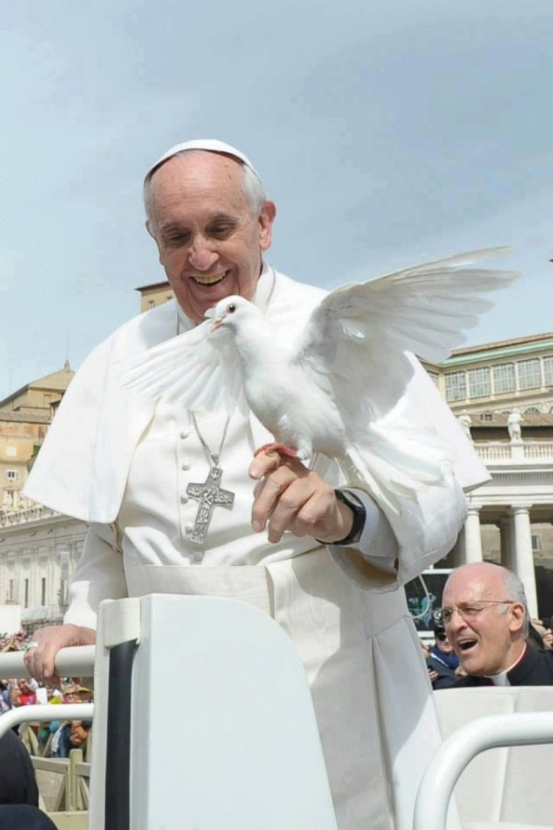
"Veo la santidad en una mujer que cría a sus hijos. En un hombre que trabaja para llevar a casa el pan. En los enfermos. En las religiosas... Esta es la santidad común"
"Lo que la Iglesia necesita con mayor urgencia es capacidad de curar heridas y dar calor a los corazones. Cercanía. Proximidad. Como un hospital de campaña tras una batalla"

Slide 5
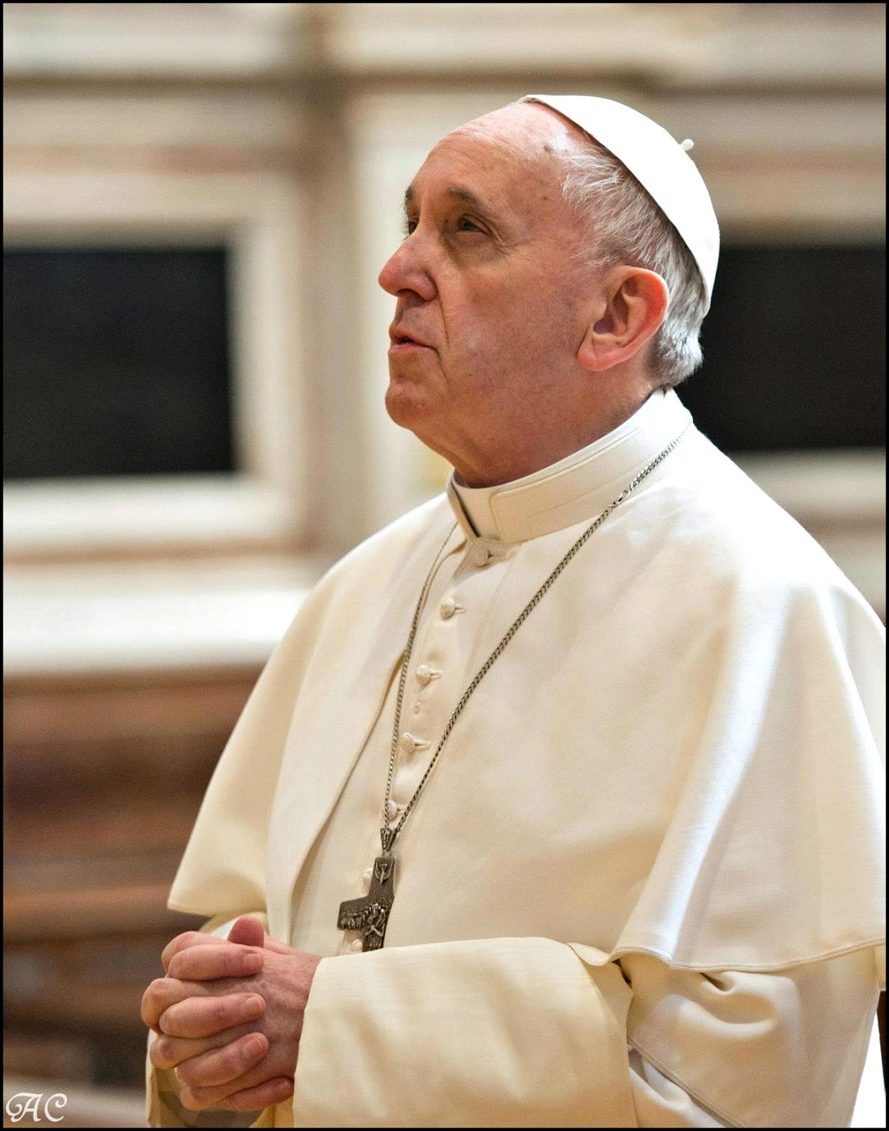
"Dios es más grande que el pecado".
"Desconfío de las decisiones tomadas improvisadamente. Lo primero que se me ocurre suele ser un error"
"Dios está en la vida de toda persona. De cada uno. Y aún cuando la vida de una persona haya sido un desastre. Aunque los vicios, la droga o cualquier otra cosa la tengan destruida, Dios está en su vida"

Slide 6
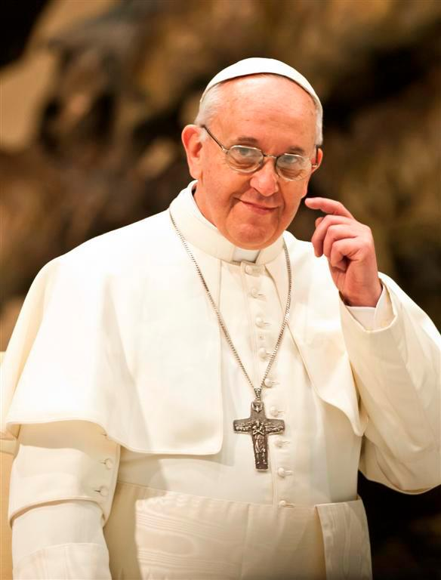
"Se han dado muchos pasos en diferentes países, pero todavía estamos lejos de un mundo en el que todos puedan vivir con dignidad".
"Debemos cambiar nuestro estilo de vida, incluido el alimentario, que en tantas áreas del planeta está marcado por el consumismo, el desperdicio y el despilfarro de alimentos

Slide 7
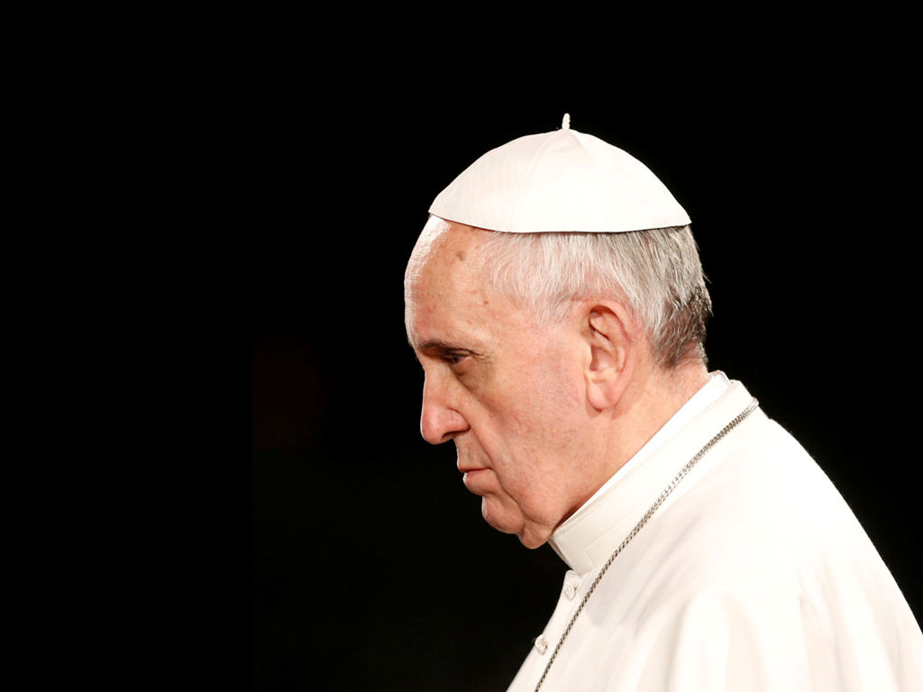
Educar en la solidaridad significa entonces educarnos en la humanidad. Apoyar y proteger a la familia para que eduque a la solidaridad y al respeto es un paso decisivo para caminar hacia una sociedad más equitativa y humana
"Insisto una vez más: Dios no se cansa nunca de perdonar, somos nosotros los que nos cansamos de acudir a su misericordia"

Slide 8
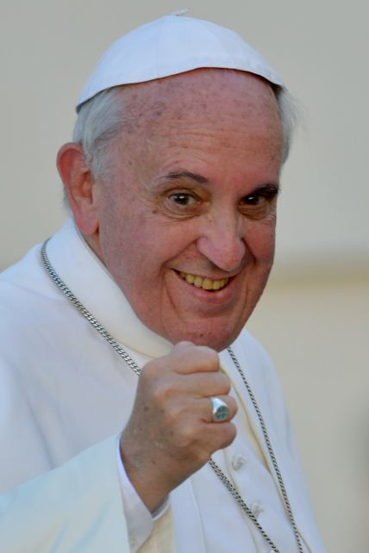
“Hay que vivir con alegría las pequeñas cosas de la vida cotidiana .
No te prives de pasar un buen día”
"La Iglesia está llamada a ser siempre la casa abierta del Padre. Uno de los signos concretos de esa apertura es tener templos con las puertas abiertas en todas partes. Que nadie encuentre la frialdad de una puerta cerrada"

Slide 9
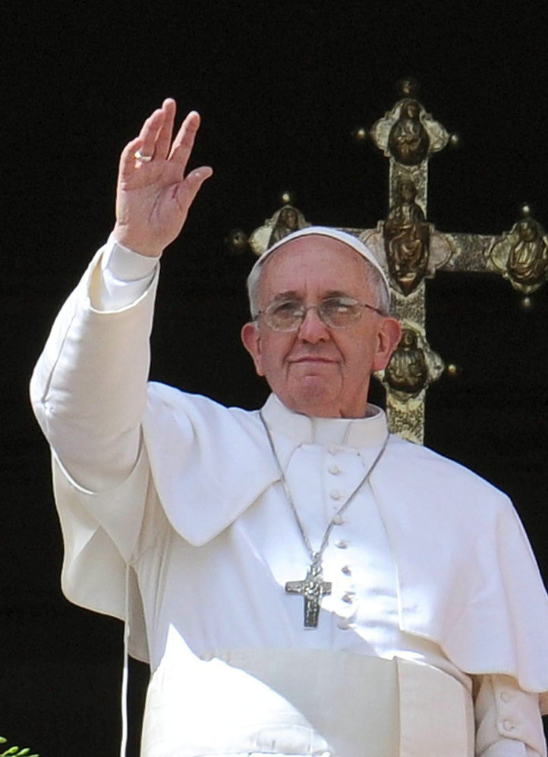
"No puede ser que no sea noticia que muere de frío un anciano en situación de calle y que sí lo sea una caída de dos puntos en la bolsa"
"El afán de poder y de tener no
conoce límites"
"Dios no se oculta a aquellos que lo buscan con un corazón sincero, aunque lo hagan a tientas, de manera imprecisa y difusa"

Slide 10
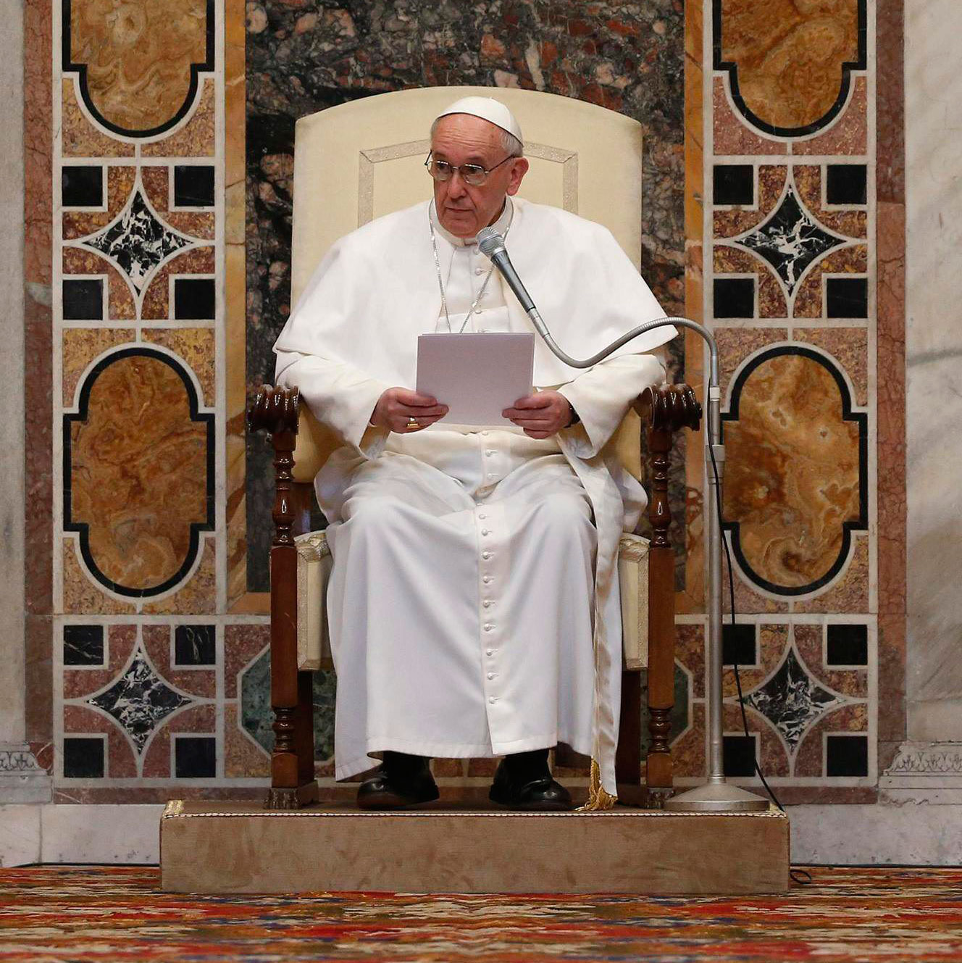
"Una de las tentaciones más serias que ahogan el fervor y la audacia es la conciencia de derrota que nos convierte en pesimistas quejosos y desencantados con cara de vinagre. Nadie puede emprender una lucha si de antemano no confía plenamente en el triunfo"
"Estamos llamados a ser personas-cántaros para dar de beber a los demás. A veces el cántaro se convierte en una pesada cruz, pero fue precisamente en la cruz donde, traspasado, el Señor se nos entregó como fuente de agua viva. No nos dejemos robar la esperanza!"

Slide 11
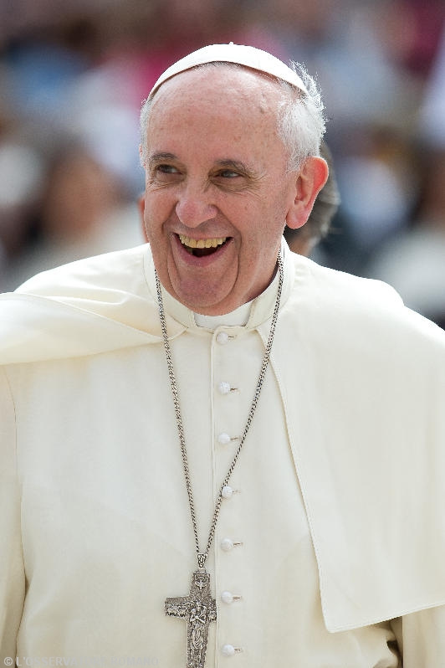
"¡Dios nos libre de una Iglesia mundana bajo ropajes espirituales o pastorales! Esta mundanidad asfixiante se sana tomándole el gusto al aire puro del Espíritu Santo"
"El mundo está lacerado por las guerras y la violencia, o herido por un difuso individualismo que divide a los seres humanos y los enfrenta unos contra otros en pos del propio bienestar"

Slide 12
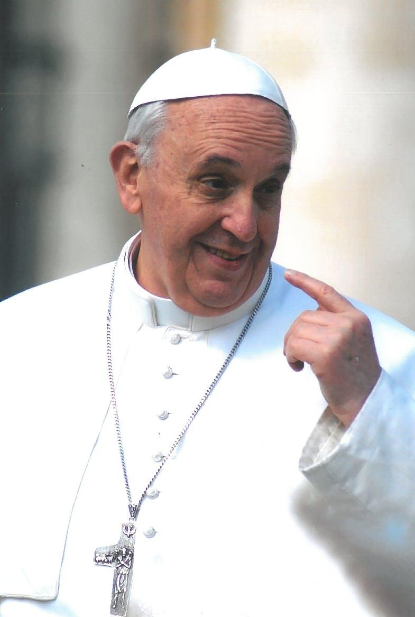
"¡Atención a la tentación de la envidia! ¡Estamos en la misma barca y vamos hacia el mismo puerto! Pidamos la gracia de alegrarnos con los frutos ajenos, que son de todos"
"Pidamos al Señor que nos haga entender la ley del amor. ¡Qué bueno es tener esta ley! ¡Cuánto bien nos hace amarnos los unos a los otros en contra de todo!"

Slide 13
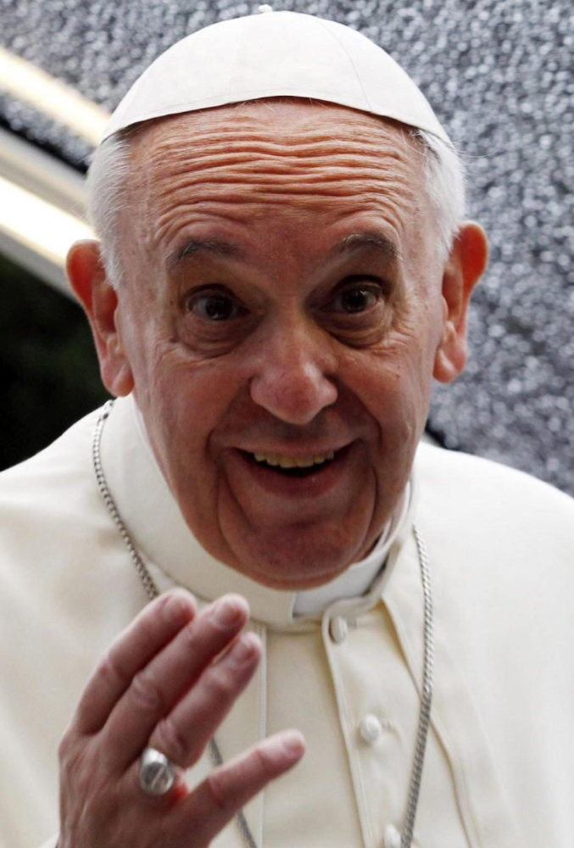
"Todavía es necesario ampliar los espacios para una presencia femenina más incisiva en la Iglesia. Porque «el genio femenino es necesario en todas las expresiones de la vida social; por ello, se ha de garantizar la presencia de las mujeres también en el ámbito laboral y en los diversos lugares donde se toman las decisiones importantes, tanto en la Iglesia como en las estructuras sociales"

Slide 14
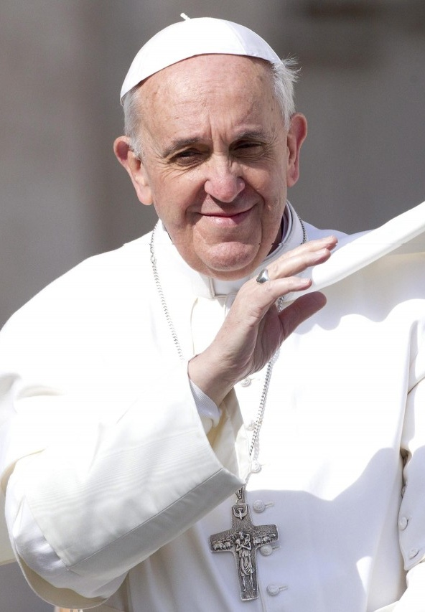
" Nuestra respuesta de amor a los demás no debería entenderse como una mera suma de pequeños gestos personales dirigidos a algunos individuos necesitados, lo cual podría constituir una «caridad a la carta», una serie de acciones tendentes sólo a tranquilizar la propia conciencia"
"Buscad ante todo el reino de Dios y su justicia, y todo lo demás vendrá por añadidura."

Slide 15
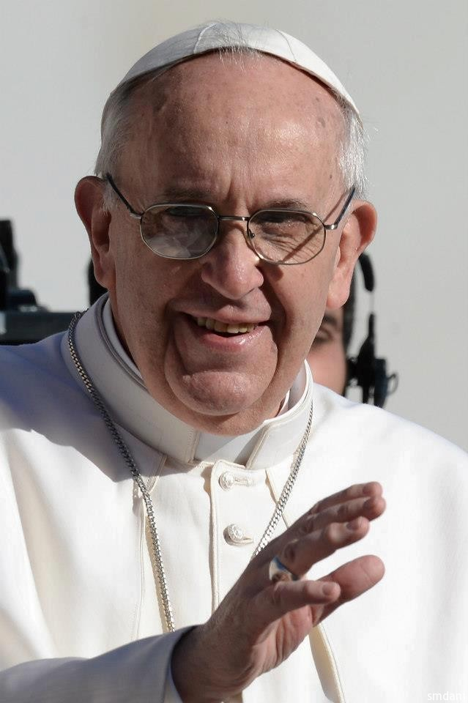
"Con la comida que dejamos y tiramos podríamos dar de comer a muchísima gente. Si lográramos no desperdiciar, reciclar la comida, el hambre en el mundo disminuiría mucho. Me impresionó leer una estadística que habla de 10 mil niños que mueren de hambre cada día en el mundo. Hay muchos niños que lloran porque tienen hambre".
"Un auténtico espíritu de fraternidad vence el egoísmo individual que impide que las personas puedan vivir en libertad y armonía entre sí"

Slide 16
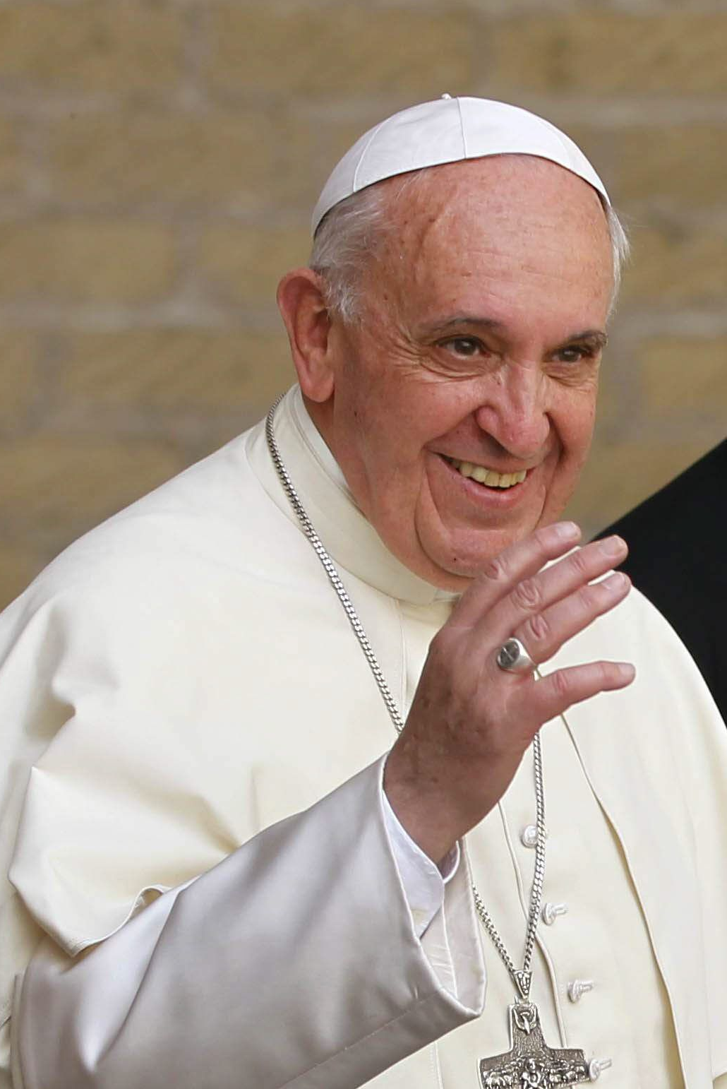
Las nuevas ideologías, caracterizadas por un difuso individualismo, egocentrismo y consumismo materialista, debilitan los lazos sociales, fomentando esa mentalidad del “descarte”, que lleva al desprecio y al abandono de los más débiles, de cuantos son considerados “inútiles”
“Digamos juntos desde el corazón: ¡Ninguna familia sin vivienda! ¡Ningún campesino sin tierra! ¡Ningún trabajador sin derechos! ¡Ninguna persona sin la dignidad que da el trabajo!”

Slide 17
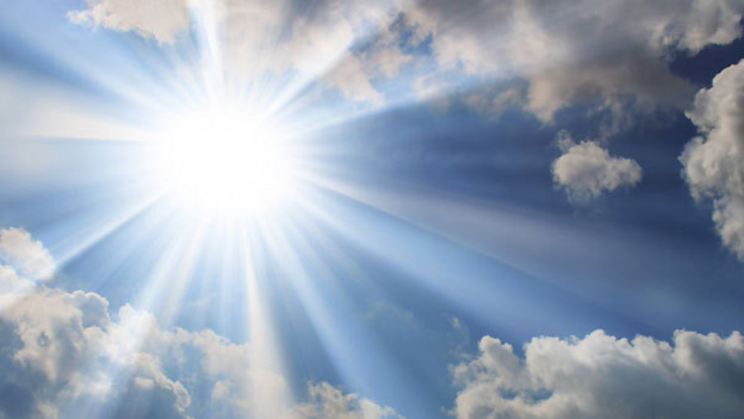


La Navidad siempre me hace pensar en Belén, un punto preciso en Tierra Santa donde vivió Jesús.
Que en esta Navidad, el amor, la bondad y la generosidad entre todos sean un reflejo y una prolongación de la luz de Jesús, que desde la gruta de Belén ilumina nuestros corazones

Slide 18




Accede a la sección que desees desde aquí:
PPS Exclusivos
Dedicatorias | Fechas Especiales | Graciosos | Historia y arte | Lugares | Musicales
Naturaleza y Ciencias | Política | Reflexión | Religiosos | Románticos | Salud
Si deseas recibir pps periódicamente en tu correo electrónico subscríbete aquí:

